Slide 1

优越电镀银层
—— 石墨银（Agc)的卓越性能介绍

Slide 2

Overview
1. 极致导电性
2. 超强耐磨性
3. 应用场景
4. 客户反馈与实验数据
2/8

Slide 3



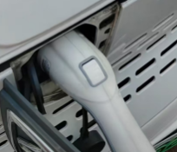
1.极致导电性：
银和石墨两相组成，其中石墨体积分数为1%-15%，银的体积分数为 85%-99%。物理性能为接触电阻1. 2mQ-2m Q，硬度70 Hv -100 Hv，致密度达到99.9%以上

Slide 4
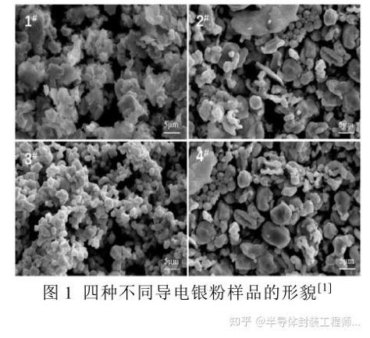
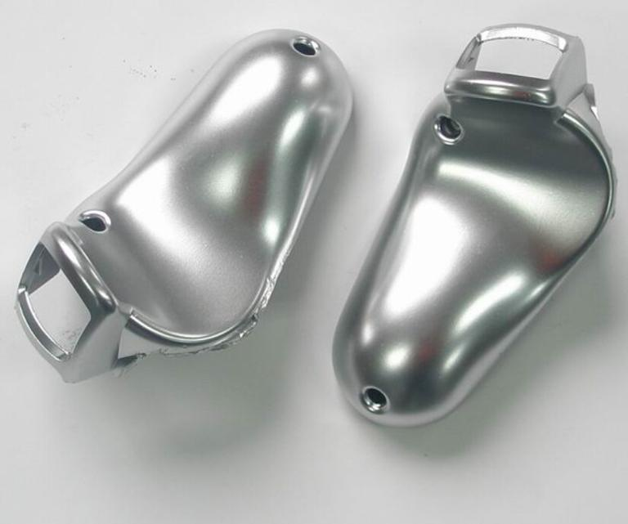
1.1、石墨银的导电优势
• 保持纯银特性：卓越导电性，不受涂层影响。
• 低电阻率：仅为普通硬银-银锑合金的 1/8，大幅提升导电效率。
3/8

Slide 5
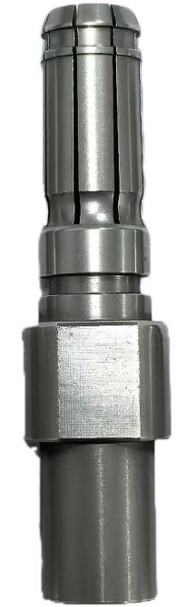
2.1、超强耐磨性：
.材料致密度高；
.石墨分布均匀；
.触头导电寿命提高；
.可应用于制备形状复杂的零件；

Slide 6
2.2、石墨银的耐磨秘密
• 硬镀层：硬度接近纯银，耐磨性提升约 20 倍，显著增强表面抗刮擦能力。
• 自润滑特性：石墨成分赋予的自润滑性，减少摩擦，降低磨损，保护接触表面。
• 持久寿命：综合寿命显著增加，确保长期使用下的优异性能。
4/8

Slide 7
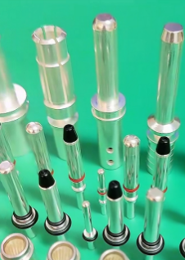
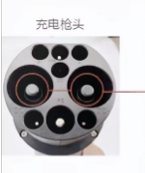
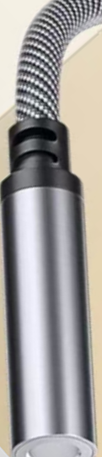
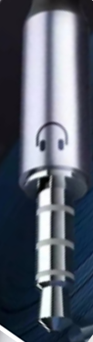
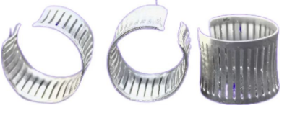
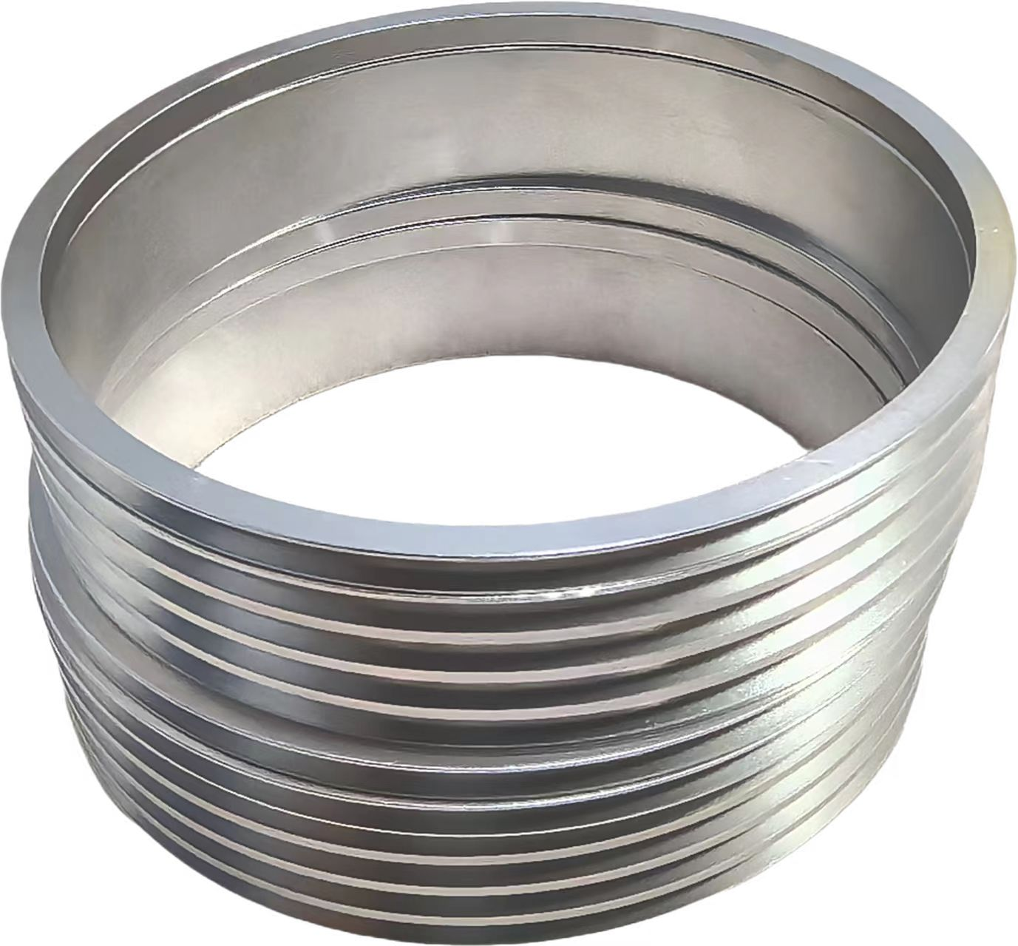
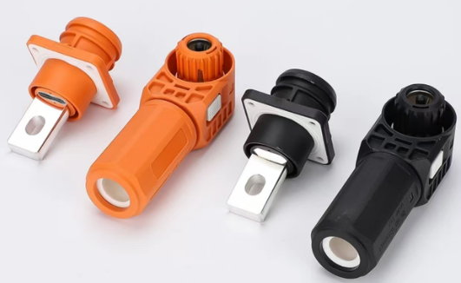
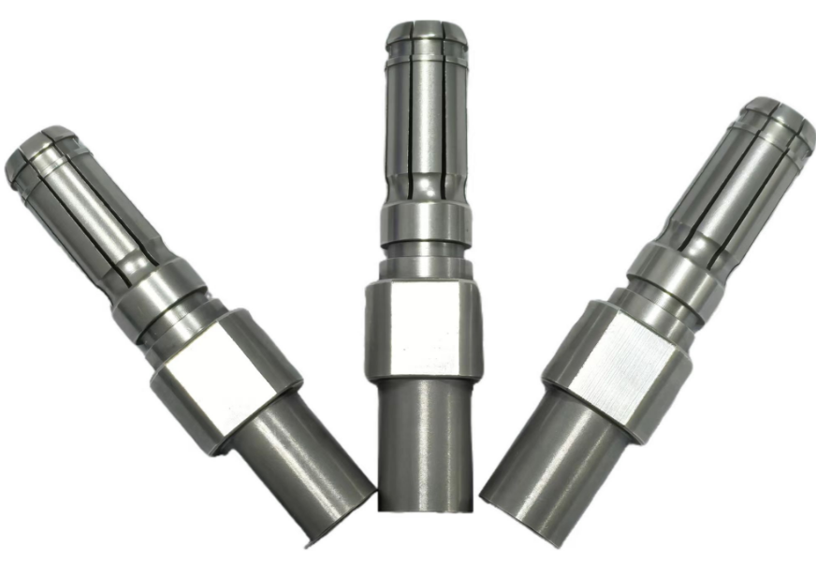
3、适用场景
高端音频插头
• 连接器应用
提升公母针的耐磨性，确保稳定连接、高音频传送保真。
• 冠簧技术结合
利用冠簧结构增强导电环的持久旋转性能。
• 导电滑环应用
石墨银镀层在导电滑环中的应用，降低摩擦，增强寿命。
5/8

Slide 8
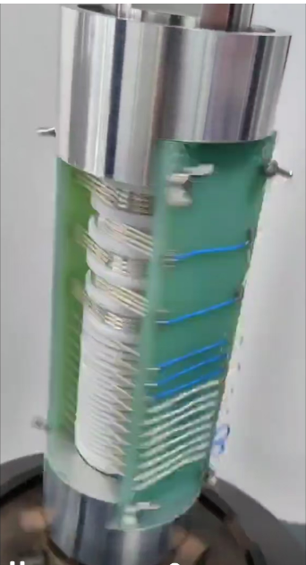
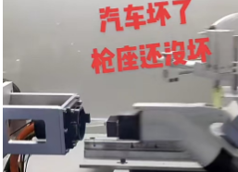
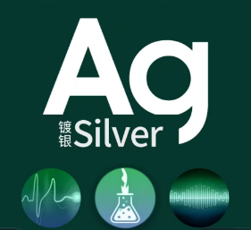
4.1 客户反馈与实验数据

Slide 9
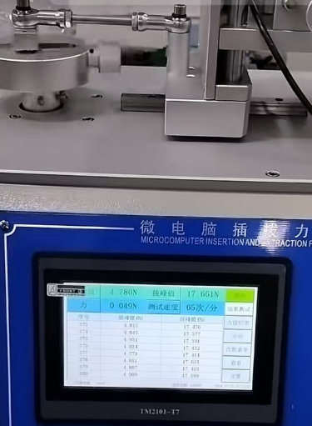
4.2 实验对比结论
对比20A公针的产品：
• 银锑合金/厚度8-10um：10000 次插拔失败，磨损严重，镀层全无，稳定性不足。
• 银铋合金/厚度8-10um：10000 次插拔，磨损严重，局部露底，耐用性差。
• 银锗合金/厚度8-10um：性能类似银铋，磨损问题突出。
• 石墨银/厚度8-10um：16 万次插拔，轻微磨损，性能稳定，高耐磨性能突出。
结论：
• 石墨银镀层：卓越的耐磨性和导电性。
• 超越传统银合金：在高要求应用中表现更优。
6/8

Slide 10

Thanks!
欢迎广大客户来电咨询或来公司洽谈业务。
工厂地址：深圳市宝安区松岗街道碧头社区第三工业区誉升恒工业园8栋1楼。
联系人：黄三合/13352937970
电 话：0755-27468839-808 专 线：0755-27468796
传 真：0755-27468839-806 手 机：13352937970
http://www.szysl.cn;www.goldplating.cn

